Slide 1
Урок культуры здоровья
Внеклассное мероприятие во втором классе
Автор: учитель начальных классов
МОУ СОШ №2 города Пугачёва
Саратовской области
Киселёва Елена Борисовна

Slide 2
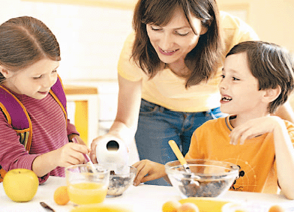
На завтрак мы выбираем кашу

Slide 3
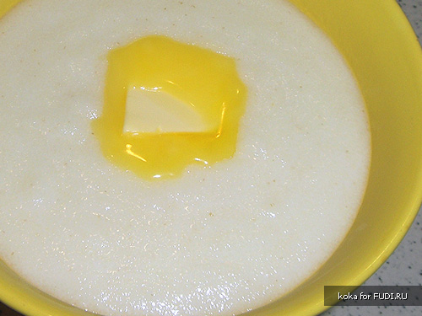
Кашу маслом не испортишь
Щи да каша - пища наша!

Slide 4
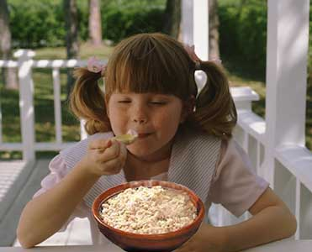
Нужно ли завтракать?
Завтракать нужно обязательно: позавтракав, вы запускаете работу всего организма
Для того чтобы вы охотнее ели, не стоит садиться за стол сразу же после пробуждения. Дайте время организму проснуться — на это нужно отвести 30—40 минут. Умоетесь, одентесь, сложите ранец, а уже перед выходом из дома позавтракайте
Не переедайте во время — с полным желудком ему будет тяжело сконцентрироваться на уроке

Slide 5

Полезны ли сухие завтраки?
Употребляя в пищу различные виды хлопьев , вы получаете полезные микроэлементы и витамины. Кукурузные хлопья содержат витамин Е и провитамин А, рисовые хлопья – аминокислоты и калий, овсяные – железо, фосфор, магний.
Наиболее полезными и питательными для вас будут завтраки, рекомендованные для диетического питания . Сведения об этом должны быть указаны на упаковке. Желательно выбирать наиболее натуральные сухие завтраки, без дополнительных ингредиентов, эмульгаторов и красителей.
Сухие завтраки - блюдо не ежедневное. Лучше всего включать их в меню два-три раза в неделю, как ребенку, так и взрослому.

Slide 6
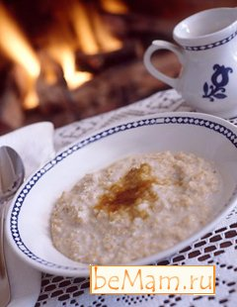
Какие бывают национальные завтраки?
Французский завтрак (его же часто называют континентальным): круассан, масло, яйцо, апельсиновый сок, конфитюр, кофе.

Slide 7
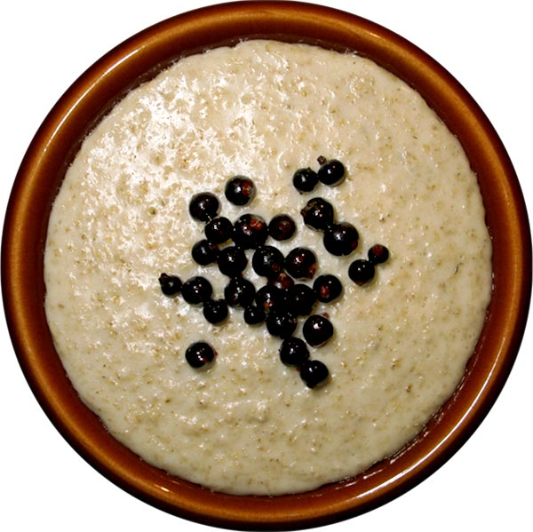
Какие бывают национальные завтраки?
Английский завтрак – это не только «овсянка, сэр», но и яичница с беконом, колбаски и печеные бобы

Slide 8
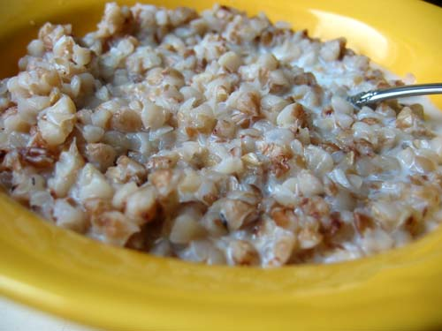
Какие бывают национальные завтраки?
У русских- каша наиболее подходящее блюдо для завтрака. Она содержит наибольшее количество питательных веществ, легко усваивается организмом. Наиболее полезна гречневая каша. Далее каши из овса, риса, манная каша- самый калорийный продукт. Следует есть перед контрольной, соревнованиями и работой.

Slide 9
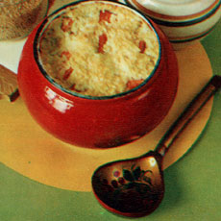
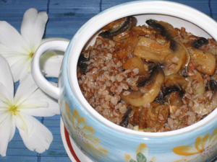
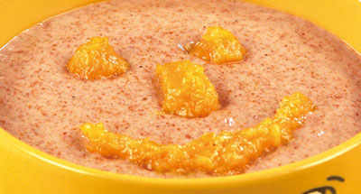
Каша - исконно русское блюдо. Специальные каши варились в честь любого знаменательного события

Slide 10
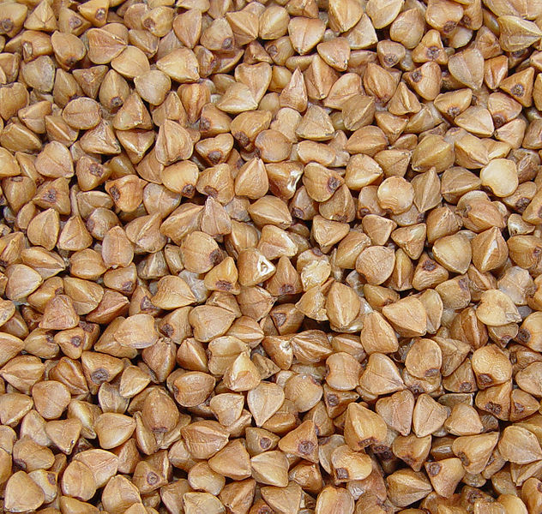
Вот они – эти зернышки – на тарелке!

Slide 11

Загадки
Угадайте-ка загадку.
Черна, мала крошка,
А пользы много в ней.
В воде поварят,
Кто съест – похвалит.
Меня одну не едят
И без меня не едят.
На воду упала и сразу пропала.
Крупа
Соль
Я бел как снег,
В чести у всех.
И нравлюсь вам
Во вред зубам.
Белое, а не вода,
Сладкое, а не мед.
От буренушки берут,
Деточкам дают.
Сахар
Молоко

Slide 12
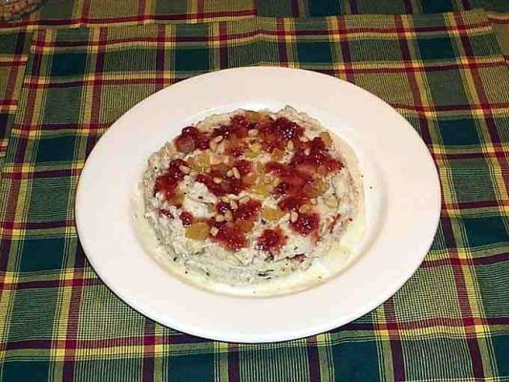
Посмотрите, вот какая она – боярыня-каша

Slide 13
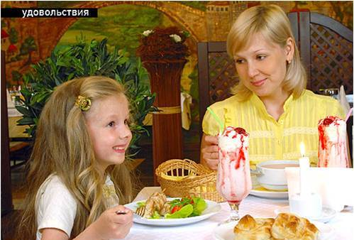
Приятного аппетита!

Slide 14
Конкурс пословиц и
поговорок о каше
" Щи да каша- пища наша" .
"Без каши обед не в обед" .
"Густая каша семьи не разгонит" .
"Один и у каши сирота".
"С ним каши не сваришь. "
"Когда дрова горят ,тогда и кашу варят. "
"Не наша еда орехи ,каша наша еда.
«Заварил кашу, так не жалей масла."
"Нет щей ,так кашицы больше лей.
" Быть бы хлебу , а каша будет"

Slide 15
Конкурс скороговорок
На столе каша, а на стуле Маша.
Маша ела кашу, мама мыла чашу.
Дали Паше кашу с простоквашей, не хотел он каши с простоквашей. Дайте мне обычной каши.
Сладкая кашка для Пети и для Сашки.

Slide 16
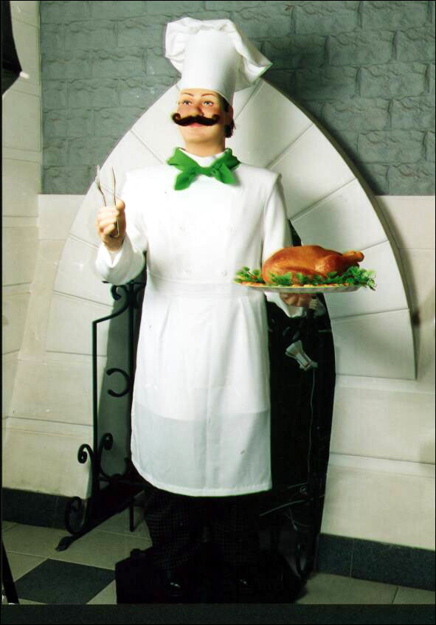
Что еще можно есть на завтраки?
Рецепты собраны учащимися:
Быстрая каша
Сырники
Ленивые вареники
Макаронный салат
Мини - пиццы

Slide 17
Быстрая каша
Вам понадобится: 3-4 ст. ложки овсянки самого мелкого помола, 1 стакан кипятка, 2 ч. ложки сахара. Залить овсянку кипятком, поставить в микроволновку или на огонь на одну минуту (если вы варите кашу в микроволновке, то удобнее делать это в большой и глубокой керамической тарелке). В кашу по желанию можно добавить немного сливочного масла, сухофрукты, орехи, варенье.

Slide 18
Сырники
Вам понадобится: 250 г творога, 1 яйцо, соль, сахар по вкусу, 2 ст. ложки муки высшего сорта, растительное масло для жарки. Творог смешать с яйцом, добавить соль, сахар, тщательно перемешать, добавить муку. Замесить тесто. Вылепить шарики, обвалять их в муке и расплющить, чтобы они были высотой 1 см. Жарить на умеренном огне. Подавать со сметаной, вареньем или медом.

Slide 19
Ленивые вареники
Вам понадобится: творог - 1 пачка, яйцо - 1 шт., сахар - 1-2 ст. ложки, мука - 2 ст. ложки., ванилин на кончике ножа, соль - 1/8 ч. ложки. Растереть творог с яйцом, солью, сахаром и ванилином. Добавить муку и тщательно перемешать. Выложить тесто на посыпанную мукой доску и размять, присыпать сверху мукой и раскатать до 1 см толщины. Вырезать с помощью формочки или просто нарезать полосками с палец толщиной. Опускать в кипящую подсоленную воду. Варить, пока не всплывут. Достать шумовкой и выложить слоями на блюдо, каждый слой слегка посыпать сахаром, чтоб не слипались. Подавать со сметаной или растопленным сливочным маслом.

Slide 20
Макаронный салат
Всем известно, как дети любят макароны. Этим можно воспользоваться и приготовить для праздника ребятни макаронный салат.Основа салата - разноцветные макароны твердых сортов. Макароны отварить, откинуть на дуршлаг, остудить. Маслины без косточек порезать колечками, выложить в салат. Банку горошка слить, тоже добавить в салат. Посолить по вкусу. Смазать оливковым маслом майонезом).

Slide 21
Мини - пиццы
Основа мини-пицц - обычные баранки (сушки).Баранки размочить в теплом молоке примерно 40-50 минут (до размягчения, но чтобы они еще не разваливались). Затем их выложить на противень, обильно смазанный постным маслом, и внутрь каждой баранки наложить мясной фарш с добавлением специй по вкусу. В фарш также можно добавить цветную капусту или брокколи, тогда фарш станет нежнее и пышнее).Все присыпать тертым сыром и/или зеленью (в зависимости от ваших возможностей и желания). Затем запекать это все в духовке 15-20 минут и... готово!

Slide 22
Используемые источники
Л.А.Обухова, Н.А.Леняскина «Школа докторов природы или 135 уроков здоровья» Москва «ВАКО» 2004г.
М.М.Безруких, Т.А.Филиппова «Разговор о правильном питании» Москва «Олма-Пресс» 2002
http://www.yandex.ru/ картинки

